Slide 1
Министерство образования и науки Российской Федерации
Федеральное государственное бюджетное образовательное учреждение высшего профессионального образования
«Глазовский государственный педагогический институт имени В. Г. Короленко»
Проект по учебной практике
ПМ01 «Разработка программных модулей программного обеспечения для компьютерных систем»
«Ежедневник»
Выполнил студент
33 группы
Баланчук Г.В.
Руководитель:
Касаткин К.А. г. Глазов, 2017

Slide 2
Спецификация
Название приложения: Ежедневник.
Создание базы данных ежедневник c полями: событие, дата, время, место, имя.
Поиск, добавление и удаление данных.
Для работы с базой данных необходимо наличие на компьютере MS Access.

Slide 3
Ба́за да́нных — представленная в объективной форме совокупность самостоятельных материалов (статей, расчётов, нормативных актов, судебных решений и иных подобных материалов), систематизированных таким образом, чтобы эти материалы могли быть найдены и обработаны с помощью электронной вычислительной машины (ЭВМ).

Slide 4
Программа ежедневник может помочь людям не забывать важные дела/встречи, просматривать запланированное события, дату, время, место и имя.

Slide 5
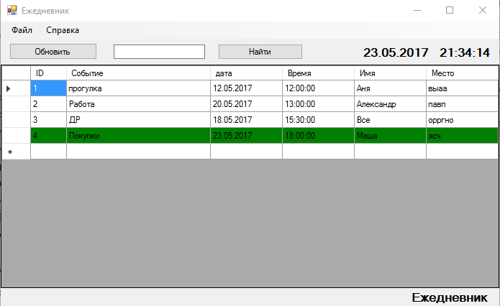
Вид программы

Slide 6
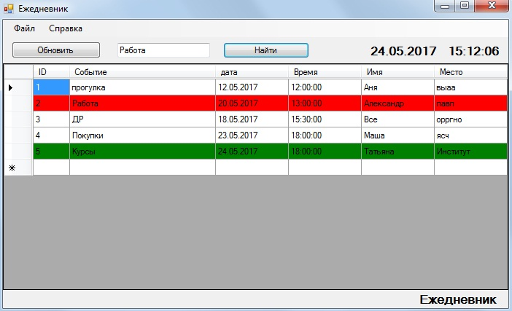
Поиск

Slide 7
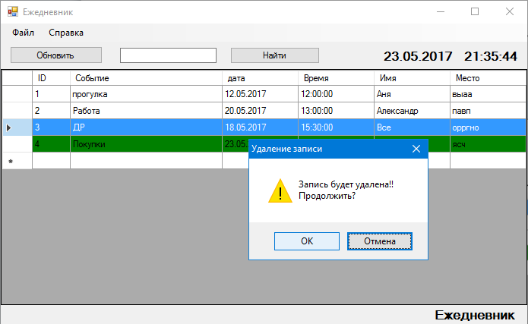
Удаление записи по нажатию Delete

Slide 8
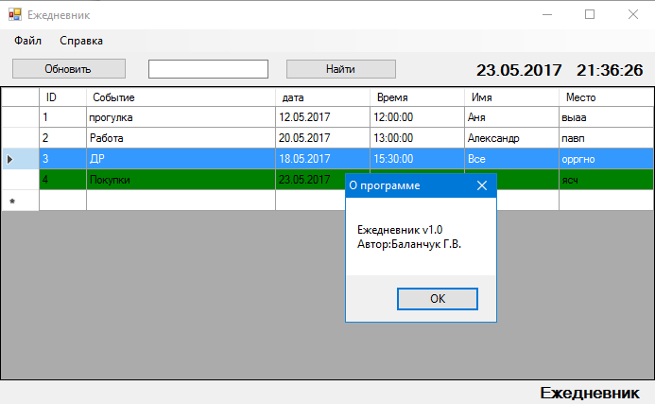
Справка

Slide 9
Данная программа позволяет легко ориентироваться в запланированных делах, поиск событий становится легче. Можно быстро и точно определить актуальные на сегодня задачи.

Slide 10
Заключение
Ежедневник - это простая и удобная программа для эффективного управления делами, встречами, событиями и поручениями запланированными вами.

Slide 11
Источники
1. Подключение базы MS Access
URL: https://msdn.microsoft.com/ru-ru/library/ms171893.aspx
Дата доступа: 18.05.16
2. Язык программирования C#. Классика Computers Science.
3. Форум программистов
URL: http://www.programmersforum.ru/showthread.php?t=227174
Дата доступа: 15.05.16
4. Head First. Изучаем C#.

Slide 12
Спасибо за внимание!

